Slide 1
Kriticky nemocný pacient
Akutní stavy provází zvýšená utilizace svalových tělesných zásob, konkrétně ubývá LBM ( Lean Body Mass)
Jedná se o univerzální metabolickou odpověd organismu na stres ( tzv. stresové hladovění)
Průběh akutního stavu, souběh komorbidit a komplikací prodlužují uzdravení nemocného.
Rizikové jsou i situace, kde hrozí přechod do chronického onemocnění.
Malnutrice postihuje za akutní hospitalizace 30-50% nemocných
Je spojena s častějším výskytem nosokomialních infekcí, dysfunkcí střeva (průjmy), svalovou slabostí (sarkopenie) a celkově horšími výsledky akutní péče ve smyslu zvýšené morbidity, mortality, delší hospitalizace a snížené funkční zdatnosti, a tím i kvality života.

Slide 2
Kriticky nemocný pacient
Kritický stav je srovnatelný s vrcholovou zátěží trénovaného sportovce
ICU pacient je netrénovaný amatér běžící závod 24/7 bez restaurační fáze, bez metabolické rehabilitace
Intenzivní katabolický (hypermetabolický) stav organismu
Nejvíce ohroženou skupinou jsou nemocní s rizikem, či již přítomnou malnutricí
Tito nemocní také nejvíce profitují z časně zahájené “adekvátní“ umělé výživy na JIP.

Slide 3
Konsenzualní doporučení pro diagnostiku malnutrice v nemoci (GLIM- Global Leadership Iniciative on Malnutrition)
Postup:
pozitivní nutriční skríning : NRS2002, MNA-SF, MUST..
fenotypické kriterium:
a) nechtěný pokles váhy
b) nízký BMI
c) snížená svalová hmota či svalová funkce
etiologické kriterium:
a) snížený příjem nebo porucha vstřebávání živin
b) přítomnost onemocnění/zánětlivý stav
Diagnoza malnutrice potvrzena, pokud splněno 1 fenotypické a 1 etiologické kriterium.
Závažnost malnutrice je stanovena podle konkretních hodnot, do 2 stádií závažnosti (středně těžký a těžký stupeň)

Slide 4
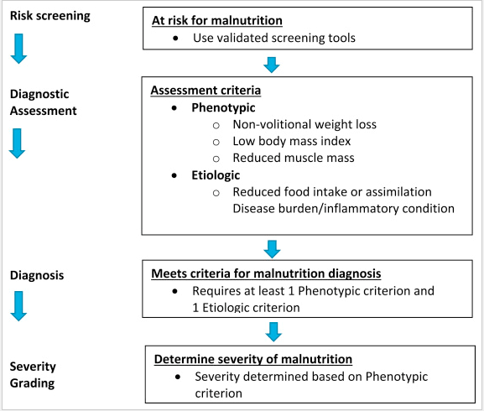
Konsenzualní doporučení pro diagnostiku malnutrice v nemoci (GLIM- Global Leadership Iniciative on Malnutrition)
Volkert D, et al., ESPEN guideline on clinical nutrition and hydration in geriatrics, Clinical Nutrition (2018)
Notes:
Global Leadership Initiative on Malnutrition GLIM
Validované skriningové dotazníky: Nutrition risk skore 2002 (NRS2002), Mini Nutritional Assesment (MNA), MUST..(..zhoršený stav výživy, snížený příjem, zvýšená potřeba)
Pro diagnozu malnutrice musí být splněno aspon jedno kriterium fenotypové a jedno etiologické.
Fat free mass- FFM metodou DXA, BIA, CT či MR,

Slide 5
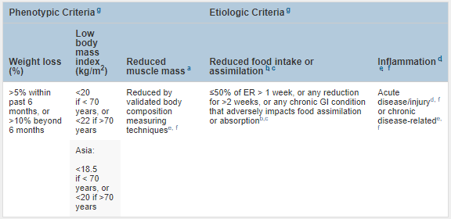
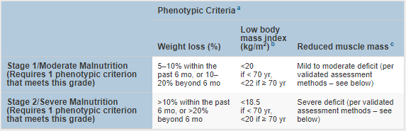
Konsenzualní doporučení pro diagnostiku malnutrice v nemoci (GLIM- Global Leadership Iniciative on Malnutrition)
Volkert D, et al., ESPEN guideline on clinical nutrition and hydration in geriatrics, Clinical Nutrition (2018)

Slide 6
Opravdu rizikový pacient
hmotnost 18,5 < BMI > 35
změna hmotnosti -5% /3-6měs. nebo -10%/6měs.
svaly sarkopenie M<7kg/m², Ž<5kg/m²
↓svalové síly, ↓soběstačnosti
hladovění předcházející < 50% denní potřeby > 5-7 dní
hladovění předpokládané (za hospitalizace) > 7dní < 50% denní potřeby
> 10dní < 60% denní potřeby
imunita recid. infekty, ↓hojení ran
nemoc = katabolismus ↑zánětlivá odpověď, ↑katabolismus
dU-N > 20g/d
přítomnost chronického onemocnění

Slide 7
Nutriční cíle na JIP
Energie:
- nepřímá kalorimetrie (zlatý standard)
- formule (25-30 kcal/kg BW)
Protein:
- ESPEN: 1,3-1,5g/kg/BW
- ASPEN: podle BMI (<30:1,2-2,0g; 30-40:2,0g; >40:2,5g)
BW rozlišujeme ABW, IBW a Adj.BW.
IBW: pokud rozdíl ABW-IBW(výška-100) je < 10%; ABW: pokud ABW< 90% IBW
Adj.BW: pokud ABW>120% IBW; Adj.BW= (ABW-IBW)x 0,33 + IBW
(1) Taylor BE et al. Guidelines for the Provision and Assessment of Nutrition Support Therapy in the Adult Critically Ill Patient:(SCCM )and (A.S.P.E.N.). Crit Care Med 2016;44:390-438.
(2) Singer P, Berger MM, Van den Berghe G, et al. ESPEN guidelines on parenteral nutrition: intensive care. Clin Nutr 2009; 28:387-400.
(3) McClave SASPEN.( Board of directors and the American college of critical care medicine. guidelines for the provision and assessment of nutrition support therapy in the adult critically ill patient: (SCCM) and
(A.S.P.E.N.)J Parentr Enter Nutr2009; 33: 277e317

Slide 8
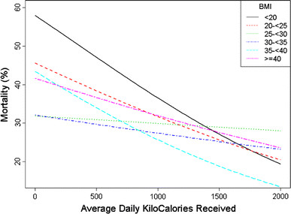
Nutriční cíle u kriticky nemocných
(observační studie)
Alberda 2009, n=2772, LOS>12d; průměrný příjem energie 1034kcal a bílkovin 47g (0,6g/kg/d). + 1000kcal (OR 0,76) a + 30gB (OR 0,84) snížilo 60 denní mortality u pacientů s BMI <25 a >35kg/m2; u pac. s BMI 25-35kg/m2 tento vztah pozorován nebyl.
Energie ↓mortalitu, protein ↓ mortalitu
ELKE 2014: sepse n= 2270, LOS 3-12d; v průměru přijali 1059 kcal a 49gB (0,7g/kg) cestou EN. +1000kcal (OR 0,61), + 30gB (OR O,76) snížilo 60 denní mortalitu.
Energie ↓ mortalitu, protein ↓ mortalitu
Alberda C, Gramlich L, Jones N, et al. The relationship between nutritional intake and clinical outcomes in critically ill patients: results of an international multicenter observational study. Intensive Care Med 2009;35:1728-37

Slide 9
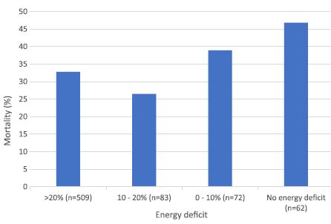
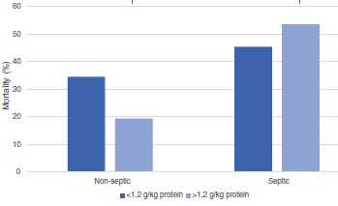
Nutriční cíle u kriticky nemocných
(observační studie)
Weijs 2012, n=886, MEE; dosažení cílové energie (99%±5%) a bílkovin (1,2g/kg; 112%±12%) snížilo 28d mortalitu o 50% (HR 0,47); ve skupině pouze s energetickým cílem (96%±5%) pokles mortality pozorován nebyl.
Weijs 2014, N=843, MEE, LOS≥4d; u pac. bez sepse či bez overfeedingu s příjmem bílkovin 4.den (>1,2g/kg) byla snížena hospitalizační mortalita (OR 0,42); časný příjem bílkovin nezlepšil mortalitu u septických pacientů; časný energetický overfeeding zhoršoval mortalitu.
Energie + protein ↓ mortalitu
Energie 80-90% REE
Protein ↓ mortalitu
(1)Weijs PJ, Stapel SN, de Groot SD, Driessen RH, de Jong E, Girbes AR, et al. Optimal protein and energy nutrition decreases mortality in mechanically ventilated, critically ill patients: a prospective observational cohort
study. JPEN J Parenter Enteral Nutr. 2012;36:60–8.
(2) Weijs PJM, Looijaard WGPM, Beishuizen A, Girbes ARJ, Oudemans-van Straaten HM. Early high protein intake is associated with low mortality and energy overfeeding with high mortality in non-septic mechanically
ventilated critically ill patients. Crit Care 2014;18:701

Slide 10
Nutriční cíle u kriticky nemocných
(observační studie)
Nicolo 2015: retrospektivní analyza n=2828 LOS≥4d a n=1584 LOS ≥ 12d; v průměru bylo dosaženo 60-70% nutričního cíle v obou skupinách; dosažení ≥ 80% předepsaných bílkovin (>1,2g/kg) snížilo mortalitu u LOS ≥ 4d (OR 0.68); LOS ≥12d (OR 0.60). Dosažení ≥ 80% REE tento vztah prokázán nebyl.
Protein ↓ mortalitu
Elke et al. Close to recommended caloric and protein intake by enteral nutrition is associated with better clinical outcome of critically ill septic patients: secondary analysis of a large international nutrition databaseCritical Care 2014, 18:R29

Slide 11
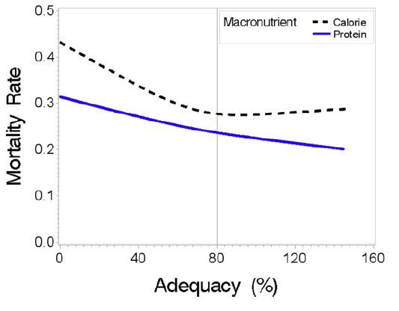
Doporučené nutriční cíle u kriticky nemocných na JIP
(z výsledků observačních studii)
Dobře živený pacient bez rizika malnutrice:
proteinové cíle 1,2-2,0g /kg IBW podpořené adekvátní
dodávkou energie > 55-60 % kalkulované na IBW od 3. (8.dne),
pokud se pac. nerozjí.
Podvyživený pacient :
proteinové cíle 1,2-2,0g /kg IBW podpořené adekvátní
dodávkou energie >60% od 1. dne po oběhové stabilizaci.
(d0-3: 15-25kcal; d+3: 20-25kcal /kg IBW-preferovány
bílkoviny!!!)
Energetický overfeeding (≥110% REE) v prvním týdnu na JIP zhoršuje mortalitu.
Kalkulovat výživovou i nevýživovou energie na JIP!
(citrát při CVVHD, propofol…)
Underfeeding (< 60% nutr. cíle) škodí hlavně u pac. s rizikem, či zn. malnutrice.
E: >60% (resp.≤ 90%)
Kalkulované na IBW
B: 1,2-2,0g kalkulované na IBW
(1) Weijs PJM, et al. Early high protein intake is associated with low mortality and energy overfeeding with high mortality in non-septic mechanically ventilated critically ill patients. Crit Care 2014;18:701
(2) Michele Nicolo, Daren K Heyland et al. Clinical Outcomes Related to Protein Delivery in a Critically Ill Population: A Multicenter, Multinational Observation Study. JPEN 2015:40 (1), 45-51.
(3) Elke et al. Close to recommended caloric and protein intake by enteral nutrition is associated with better clinical outcome of critically ill septic patients: secondary analysis of a large international nutrition
databaseCritical Care 2014, 18:R29
(4) HEYLAND, Daren K, Rupinder DHALIWAL, Xuran JIANG a Andrew G DAY. Identifying critically ill patients who benefit the most from nutrition therapy: the development and initial validation of a novel risk assessment
tool. Critical Care. 2011, 15(6), R268-
(5) Wischmeyer , Curr Opin Crit Care 2016, 22:279–284
(6) RAHMAN, Adam, Rana M. HASAN, Ravi AGARWALA, Claudio MARTIN, Andrew G. DAY a Daren K. HEYLAND. Identifying critically-ill patients who will benefit most from nutritional therapy: Further validation of the
“modified NUTRIC” nutritional risk assessment tool. Clinical Nutrition. 2016, 35(1), 158-162.

Slide 12
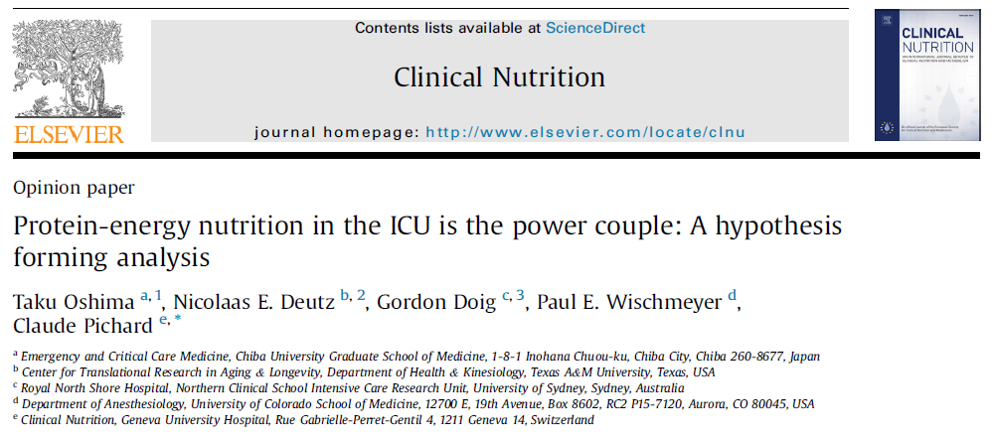
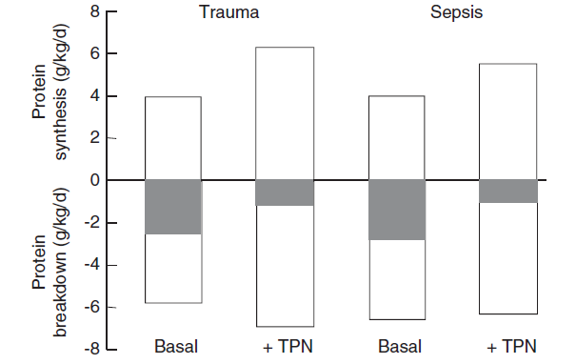
sepse a trauma
PV 7-10 dní
↑ proteosyntézy
zlepšení N-bilance
bez vlivu na katabolismus proteinu
Shaw, Wolfe Ann Surg 1987; 205: 288–294
Ann Surg 1989; 209: 63–72

Slide 13
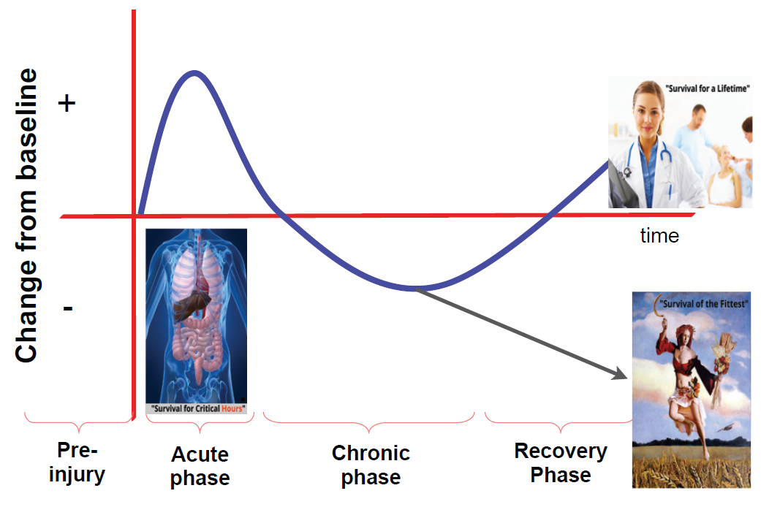
Fáze nemoci a metabolismus
ICU
ICU/standard ward
home care
hypometabolic
phase
hypermetabolic phase
anabolic phase
upraveno podle: Wischmeyer,Critical Care 2013, 17(Suppl 1):S7
Notes:
katabolickou fázi nemůžeme významně změnit, ale vhodnou nutriční intervencí již v úvodu akutního stavu jí případně můžeme zkrátit a vytvořit předpoklady pro zlepšení výsledku anabolické fáze a rekonvalescence,
rozhodující je však zlepšení QoL a snížení mortality dlouhodobě (zřejmě v přímé závislosti na adekvátní-dostatečné dodávke bílk. a energet. substrátu v úplném úvopdu ak. onem., po hemodyn. stabilizaci)
Pozn.: "Survival of the fittest" is a phrase that originated from Darwinian evolutionary theory as a way of describing the mechanism of natural selection.

Slide 14
Fáze nemoci a metabolismus
ICU
ICU/standard ward
home care
ENERGIE
PROTEIN
hypometabolic
phase
hypermetabolic phase
anabolic phase
upraveno podle: Wischmeyer,Critical Care 2013, 17(Suppl 1):S7
Notes:
potřeba E/B se v průběhy ak. stavu dynamicky mění
dodávka proteinu podpořená adekvátní kalorickou dávkou příznivě ovlivní proteosyntézu a N-bilanci nemá vliv na oxidaci AK
N-akumulace při dodávce > 50-60% cílové E

Slide 15
Co můžeme ovlivnit nebo změnit…
ICU
ICU/standard ward
home care
monitorace vybraných parametrů a jejich správná interpretace
optimalizace dodávky nutričních substrátů
(preference proteinu)
optimalizace dodávky nutričních substrátů
(dostatek energie)
vstupní stratifikace
RHB
rodina
soc. péče
zdrav. péče
detekce malnutrice
včasná RHB
omezení sedace a UPV
intenzivní RHB
„brainstorming“
zpětný audit podané výživy – protokolizace výživy
terapeuticky zvládnuté základní onemocnění
upraveno podle: Wischmeyer, Critical Care 2013, 17(Suppl 1):S7
Notes:
katabolickou fázi nemůžeme významně změnit, ale vhodnou nutriční intervencí již v úvodu akutního stavu jí případně můžeme zkrátit a vytvořit předpoklady pro zlepšení výsledku anabolické fáze a rekonvalescence,
rozhodující je však zlepšení QoL a snížení mortality dlouhodobě (zřejmě v přímé závislosti na adekvátní-dostatečné dodávke bílk. a energet. substrátu v úplném úvopdu ak. onem., po hemodyn. stabilizaci)
Pozn.: "Survival of the fittest" is a phrase that originated from Darwinian evolutionary theory as a way of describing the mechanism of natural selection.

Slide 16
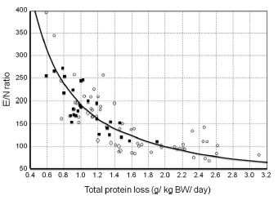
Dosažení nutričního cíle umělou výživou na JIP
Vedle potřeby maximálního příjmu bílkovin (B>1,2g/kg: 1,2-2,0g) je nutné klást důraz také na poměr E:gN, resp. NPE:gN (neproteinová E:gN) ve směsích EV a PV.
Tento poměr významně ovlivnuje množství bílkovin dodávané v EV
(přípravky EV s NPE:gN 80:1 oproti 100:1 snížují deficit B podávané EV o 15-20%)
Správný poměr hlavně NPE:gN ve výživových směsích EV a PV umožnuje dosažení “adekvátní“ dávky bílkovin a snižuje riziko překročení energetických potřeb (overfeeding)
Stresové přípravky by optimálně měly dosahovat poměr NPE:gN: 123-45:1. (např. Fresubin Intensive, Nutricomp Intensiv, Nutrison Advanced Protison)
Proteinové cíle lze časně dosáhnout použitím proteinových doplnků (Protifar, Fresubin protein powder) nebo správně zvolenou suplementární (doplnkovou) PV (NPE:gN<80:1).
Stresový poměr E(kcal):gN (150-75: 1)
NPE:gN: 123-45:1
Anabolický poměr E(kcal):gN (>150: 1)
(1) Kreymann G, DeLegge MH, Luft G, Hise ME, Zaloga GP. The ratio of energy expenditure to nitrogen loss in diverse patient groups e a systematic review. Clin Nutr 2012;31:168e75
(2) Stephen Taylor,et al. Critical care: Meeting protein requirements without overfeeding energy. Clinical Nutrition ESPEN.Vol.11, February 2016, 55–62.

Slide 17
Dosažení nutričního cíle umělou výživou na JIP
ESPEN 2018
Zahájení umělé výživy by měla být zajištěna u pacientů, kteří zůstávají na JIP déle 48hod.
(tito nemocní jsou rizikoví z hlediska rozvoje malnutrice)
Per os příjem je preferován před EN a PN u pacientů, kteří jsou schopní jíst
Pokud per os příjem není možný, je indikována časná EN (během 48 hod.)
Mělo by být upřednostněno kontinuální podání EN před bolusovým
Žaludeční přístup by měl být brán jako standardní pro zahájení realimentace EN
Pokud pacient netoleruje žaludeční přístup a prokinetika nemají účinek, měla by být zajištěn postpylorický přístup.
pacientů s předpokládaným vyšším rizikem aspirace je doporučen postpylorický, zejména jejunální přístup
Pokud je kontraindikován per os příjem i EN, měla by být ordinována PN během 3 dnů
Vždy je snaha, pokud to jde zachovat aspon trofickou dávku EV (250-500ml/den)

Slide 18
Dosažení nutričního cíle umělou výživou na JIP
ESPEN 2018
U pacientů, kteří plně netolerují EN během 1 týdne na JIP, by měla být individuálně zváženo podání PN.
PN by neměla být započata, pokud nebyla maximálně podpořena tolerance EN
Během kritického stavu by mělo být podáno 1.3 g/kg proteinů , E:20-25 kcal/kg BW (E<70% potřeb 0-3dny, pak při dobré toleranci EV možné navýšit na 80-100%)
Dávka glukózy (PN) nebo karbohydrátů (EN) by neměla překročit 5mg/kg/min.
Intravenózní lipidy by neměly překročit dávku 1.5g/kg/den

Slide 19
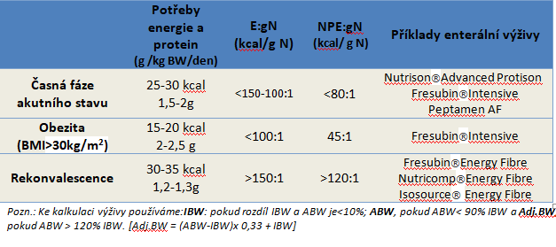
Dosažení nutričního cíle umělou výživou na JIP
Přípravky EV podle fáze kritického stavu

Slide 20
Dosažení nutričního cíle umělou výživou na JIP
Předcházet protein-energetickému deficitu na JIP
- kalkulovat proteinkalorický cíl
- pokud EV < 75-80% cíle → přidávat suplementační PV
- protokolizace výživy – pravidelná kontrola podávané energie
bílkovin umělou výživou

Slide 21
Děkuji za pozornost

